Slide 1
En levende Gud
Ezekiel 1
Ved Kurt Hjemdal

Slide 2
En levende Gud
David var konge i Israel ca år 1.010 f Kr - 970
Efter ham Salomo til 925 f Kr
Efter ham blev Israel delt i Nord- og Sydriget
I 722 gik Nordriket under
Sydriget bestod til 586 f Kr
I den sammenhæng vi møder Ezekiel

Slide 3
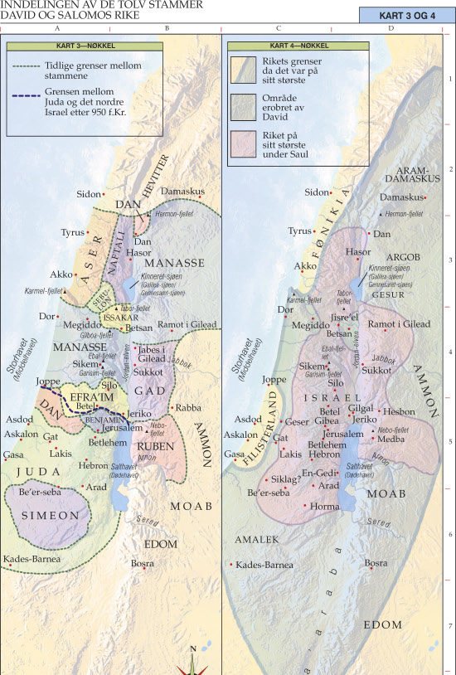
En levende Gud
Davids og Salomos rige
På venstre kort delelinjen etter 925: Nordriget Israel
Sydriget Juda

Slide 4
En levende Gud
Ezekiel en af de «fire store» profeter i GT:
Esajas – Jeremias – Ezekiel – Daniel
Tre af dem optræder omkring 600 f Kr
Ezekiel forkynder i ord og ved tegnhandlinger, 4,1ff; 5,1ff; 12,4-6
Profet midt i sammenbruddet i 586 f Kr

Slide 5
En levende Gud
Erfarer det smerteligt i sit eget liv
Præstesøn fra Jerusalem, Ezek 1,2
Tjenesten begyndte når man fyldte 30 år
Men før Ezekiel kunne begynde, var han ført i eksil i Babylon 25 år gammel
10.000 av folkets bedste mænd i eksil, 2 Kg 24,14

Slide 6
En levende Gud
Ezekiel en af dem
Nu har han været i eksil i fem år, 1,1-2
Han må se i øjnene at han aldrig bliver præst ved templet i Jerusalem – det hele hans opvækst havde sigtet imod
Alle hans forventninger er gjort til intet

Slide 7
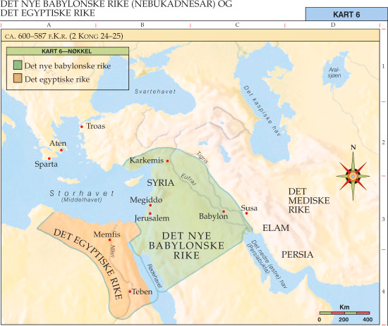
En levende Gud
Det babylonske rige ca 586 f Kr

Slide 8
En levende Gud
Det må have skabt krise for ham: Hvad vil du, Gud?
I det år han skulle have begyndt sin tjeneste i templet, møder Gud ham med sit kald, 1,3
Herren har en særlig opgave til ham: Profet, Guds mund, blant de bortførte

Slide 9
En levende Gud
Den sande profet:
Har sit kald fra Gud
Forkynder det Gud giver ham at forkynde
Sendt først til sin egen samtid
Ezekiel domsprofet til Jerusalems fald i 586
Efter det giver Gud ham at forkynde håb

Slide 10
En levende Gud
Sidste kendte profeti fra 571 f Kr
Bogen begynder med at skildre Guds kald af Ezekiel til profet, 1-3
Han befinder sig blandt de bortførte i Tel Aviv (Vårhøyden), 3,15
Her modtager han sit første syn, 1,4-28

Slide 11
En levende Gud
Han ser en storm, en sky og flammende ild, 2 Mos 13,21; 19,16-18; Apg 2,2-3
Fra nord: Fra Jerusalem
Et mærkeligt syn: Fire levende væsener, 1,5
Menneskeskikkelse, men ansigter og fødder annerledes – og vinger, 1,5-14

Slide 12
En levende Gud
Keruber, 10,1; 2 Mos 25,18-20; 1 Sam 4,4; Åb 4,6-8
Ved siden af keruberne er der fire hjul, alle med et hjul på tværs, 1,15-21
Hjulene følger væsenerne når de bevæger og løfter sig, 1,17-19

Slide 13
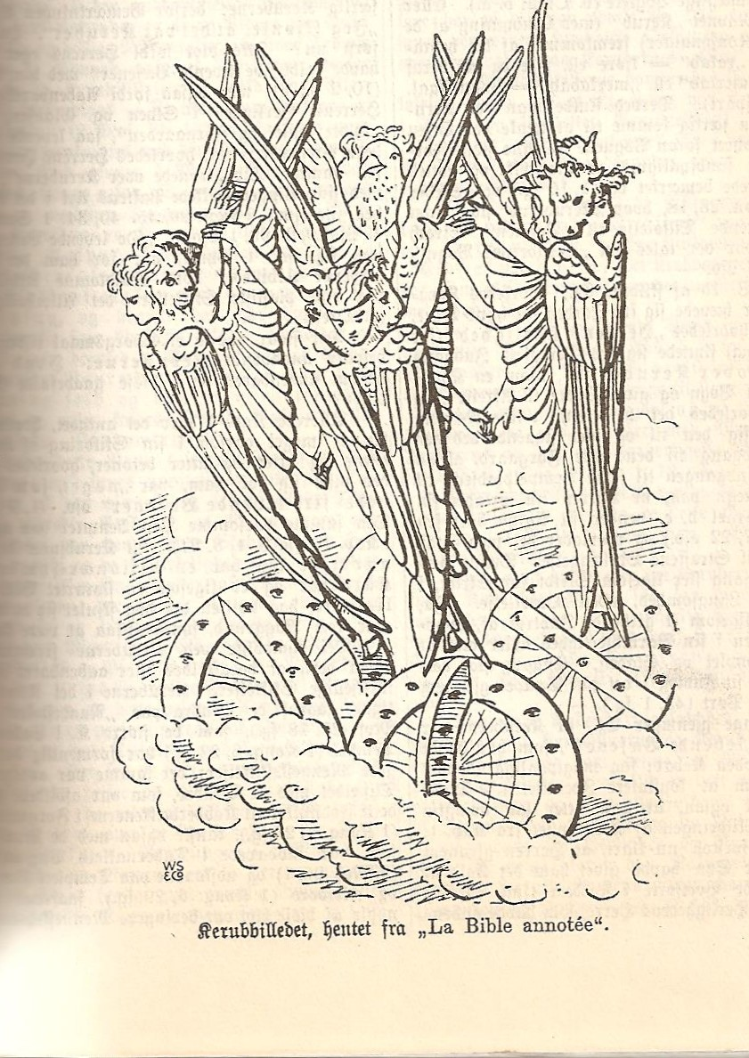
En levende Gud
Hvad drejer det sig om? Guds trone, 1,22 og 26; Åb 4,2 og 6

Slide 14
En levende Gud
Han ser en hvælving – en trone - og der sidder en på tronen, 2 Mos 24,10; Åp 4,2
Gud møder Ezekiel og kalder ham til tjeneste, 2,1-5
Langt hjemmefra: Hvad kunne vel Israels Gud gøre her?

Slide 15
En levende Gud
Havde han ikke tabt? Var han ikke låst til Jerusalem?
Ezekiel får se: Gud er en levende Gud, ikke stedbundet – og han har slet ikke tabt
Han færdes suverent overalt, også i Babylon
Han står bag ved alt det der har sket

Slide 16
En levende Gud
Og: Han vil bruge Ezekiel som sin budbærer blandt de bortførte
Hvad har det med os at gøre?
Vi lever midt i en åndelig krisetid
Vort folk vender Gud ryggen
Dele af kirken tilpasser sig folkets krav

Slide 17
En levende Gud
Vi fristes til at miste modet: Hvad kan Gud gøre?
Midt i denne tid møder Gud os som den levende
Han har magten, se Åp 4,1ff
Han vil lade sit ord lyde enten folk vil høre eller ikke, Åp 11

Slide 18
En levende Gud
Derfor møder han os med sit kald til at være vidner
Han står ved sit ord og bag ved dem der bærer det frem, 2,6
Forudsætningen for at være vidne: Mødet med Gud, 1,1 og 2,1

Slide 19
En levende Gud
Lad ordet fra Gud fylde dig, Kol 3,16
Dit privilegium: At være Guds vidne i dag
Herren er med dig om du står alene
«-så skal de forstå at en profet har vært hos dem», 2,5
Og måske vil nogen høre og vende om

Slide 20
En levende Gud
Spørgsmål til samtale:
Hvem eller hvad repræsenterer de fire væsener? Læs Ezek 1,5-10
Hvad betyder det at de fire hjul bare går lige frem og ikke drejer sig? 1,17
Hvad siger det til os at Gud er på tronen?

